Slide 1
찬반토론

Slide 2
차례
1. 개요서 쓰기 : 핵심요소(논제, 용어 정의, 쟁점, 이유, 근거)
2. 토론 모형: 퍼블릭포럼디베이트
3. 판정 : 태도, 핵심요소, 오류 등
4. 대본: 토론자, 사회자, 계측자
5. 토론인원 구성- 토론자 찬성( ): 반대( ), 사회자(1), 계측자(1)
6. 자리 배치

Slide 3
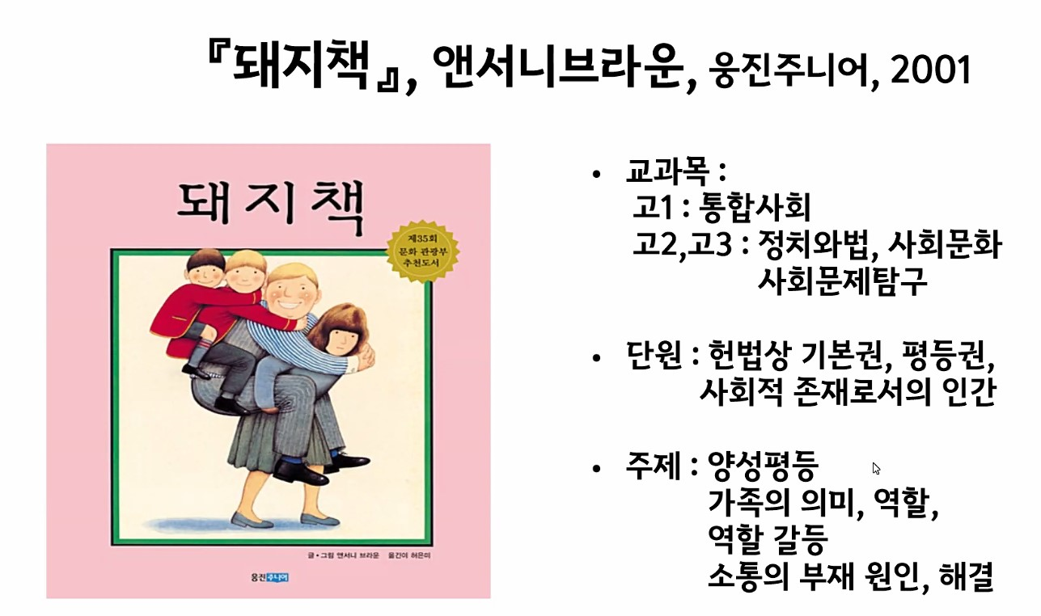

Slide 4
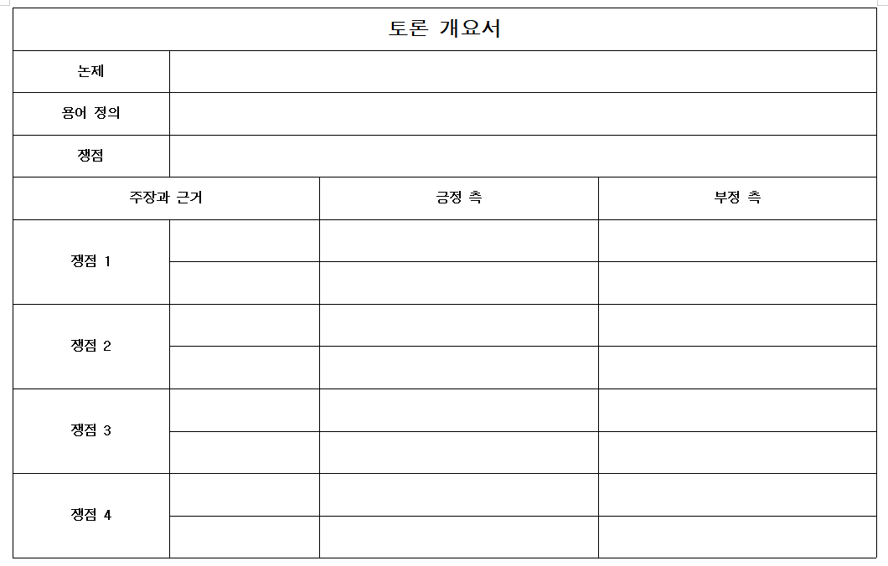

Slide 5
개요서 쓰기
1. 논제: 엄마의 행동(가출)은 정당하다.
2. 용어 정의: 엄마, 가출, 정당
3. 쟁점

Slide 6
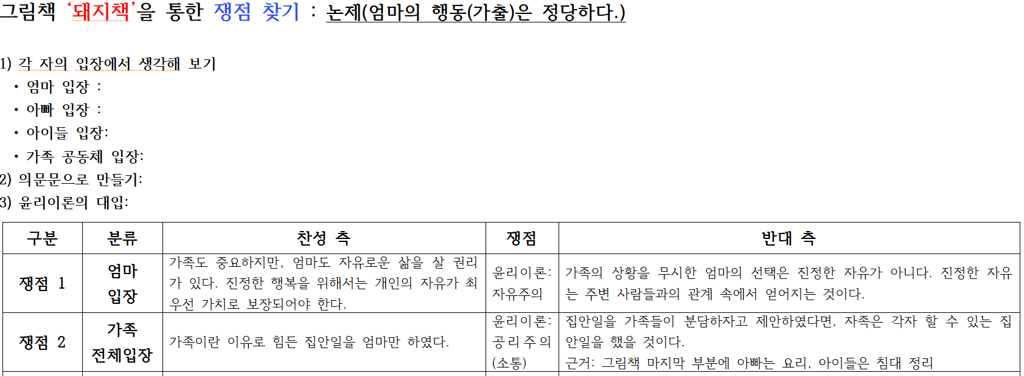

Slide 7
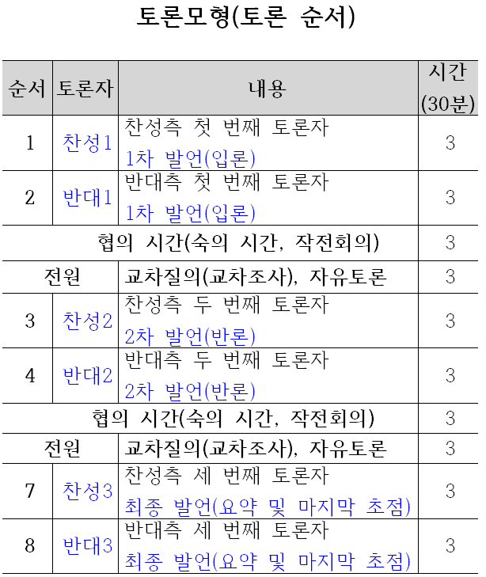

Slide 8
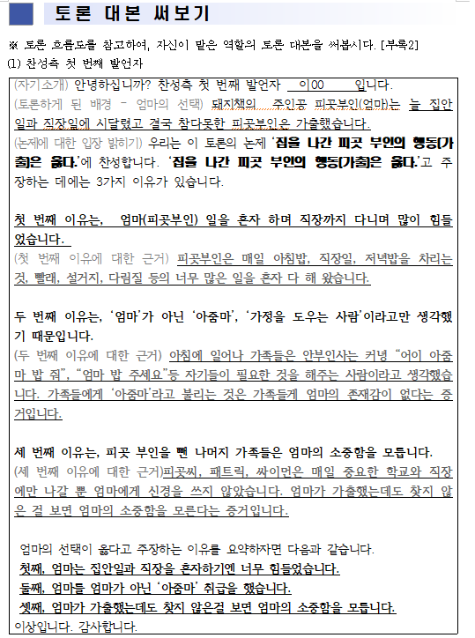
토론자

Slide 9
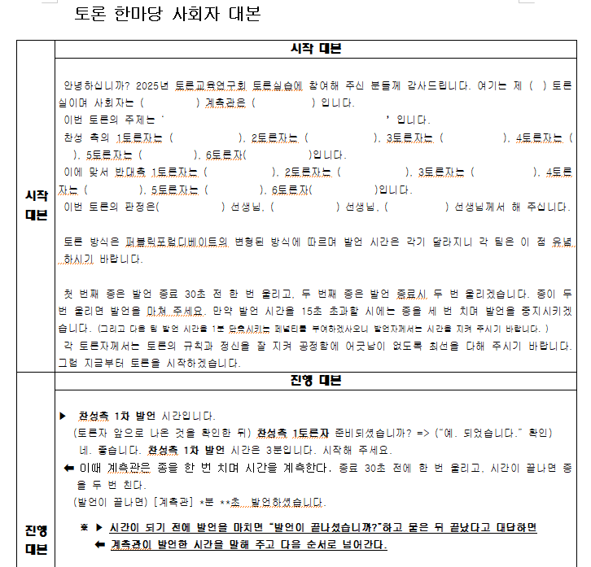
진행 대본 (사회자, 계측자)

Slide 10
자리 배치
사회자
계측자
토론자1
토론자1
토론자2
토론자2
토론자3
토론자3
판정관1
판정관2
판정관3

Slide 11
판정
태도:
핵심요소: 논제, 용어 정의, 쟁점, 논리(이유, 근거)
오류 : 논리의 오류, 자료의 오류 등
판정관 자체의 오류

